Slide 1
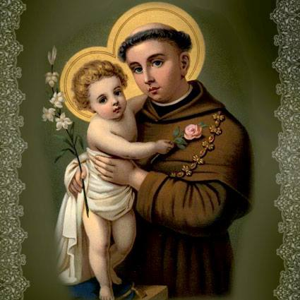
AUTOMÁTICO
SANTO ANTÓNIO
(EUCLIDES CAVACO)
Ecos da Poesia
Formatação: Wal

Slide 2
SANTO ANTÓNIO DE LISBOA
É SANTO DO MUNDO INTEIRO
SEU NOME ENTRE OUTROS RESSOA
POR SANTO CASAMENTEIRO.
Ecos da Poesia
Formatação: Wal

Slide 3
EM LISBOA FOI NASCIDO
MAS PRÒ MUNDO FOI PREGAR
POR ISSO RECONHECIDO
P’LO SANTO MAIS POPULAR
Ecos da Poesia
Formatação: Wal

Slide 4
SEU NOME QUANDO NASCEU
FORA FERNANDO BULHÕES
MAS O DE ANTÓNIO ESCOLHEU
P’RA PREGAR ÀS MULTIDÕES.
Ecos da Poesia
Formatação: Wal

Slide 5
DENTRO DA ITÁLIA VIVEU
FEZ DO MUNDO A SUA IGREJA
SÓ PORQUE EM PÁDUA MORREU
QUEREM QUE ELE DE LÁ SEJA.
Ecos da Poesia
Formatação: Wal

Slide 6
MAS SANTO ANTÓNIO É NOSSO
MUITO EMBORA PEREGRINO
CONFIRMÁ-LO EU BEM POSSO
É PORTUGUÊS GENUÍNO.
Ecos da Poesia
Formatação: Wal

Slide 7
NO DIA DE SANTO ANTÓNIO
É TRADIÇÃO POPULAR
UNIREM-SE EM MATRIMÓNIO
MUITAS NOIVAS NO ALTAR.
Ecos da Poesia
Formatação: Wal

Slide 8
SANTO ANTÓNIO É VENERADO
AQUI E EM LUGARES REMOTOS
O SEU DIA É FESTEJADO
NO MUNDO P’LOS SEUS DEVOTOS.
Ecos da Poesia
Formatação: Wal

Slide 9
A NOITE DE SANTO ANTÓNIO
DE TRADIÇÕES SECULARES
CULMINA AO SOM DO HARMÓNIO
COM AS MARCHAS POPULARES!...
Euclides Cavaco
Ecos da Poesia
Formatação: Wal

Slide 10
Créditos
TEXTO DE EUCLIDES CAVACO
(UM POETA PORTGUÊS NO CANADÁ)
LONDON – CANADÁ
MÚSICA: BOA NOVA (Paulo Parreira)
FORMATAÇÃO: Wal.
Ecos da Poesia
Formatação: Wal

Slide 11
RESPEITE OS DIREITOS AUTORAIS DE EUCLIDES CAVACO, NÃO RETIRANDO E NEM ADULTERANDO SEUS CRÉDITOS.
Ecos da Poesia
Formatação: Wal

Slide 12
www.sergrasan.com/ecosdapoesia
cavaco@sympatico.ca
“SANTO ANTÓNIO DE LISBOA...É PORTUGUÊS GENUÍNO...”
Ecos da Poesia
Formatação: Wal

